Slide 1



SEMINARIO — ANTIGUO TESTAMENTO · LECCIÓN 134
Sé que debería…
Dormir temprano
Soltar el celular
Hacer la tarea a tiempo
Saber que el cuerpo necesita descansar.
Saber que hay tiempo para todo.
Saber que evita el estrés a última hora.
PASO 1
PASO 2
PASO 3
INFLUYE
DOMINA
ES EL NÚCLEO
¿Por qué sabemos lo que conviene… y aun así nos cuesta hacerlo?

Slide 2


JEREMÍAS 31 · EL NUEVO CONVENIO
“Escribiré Mi ley en su corazón”
Jeremías 31:3
Jeremías 31:31
Jeremías 31:33 (Principal)
“He aquí que vienen días, dice Jehová, en los cuales haré un nuevo convenio con la casa de Israel y con la casa de Judá,”
“Jehová se manifestó a mí hace ya mucho tiempo, diciendo: Sí, con amor eterno te he amado; […]”
“Mas este es el convenio que haré con la casa de Israel después de aquellos días, dice Jehová: […]”
TABLAS DE PIEDRA
TABLAS DE CARNE DEL CORAZÓN
La ley escrita por fuera · Saber
La ley escrita por dentro · Ser
2 Corintios 3:3 siendo manifiesto que sois carta de Cristo expedida por nosotros, escrita no con tinta, sino con el Espíritu del Dios vivo; no en tablas de piedra, sino en tablas de carne del corazón.
Principio: Cuando nos volvemos al Señor, Él nos congrega como Su pueblo del convenio y escribe Su ley en nuestro corazón.

Slide 3

TESTIMONIO PROFÉTICO
Que el Evangelio llegue al corazón
“Hal, ¿por qué no haces un mayor esfuerzo por que el Evangelio les llegue al corazón?”
Pensá y respondé:
• ¿Qué creen que significa tener el Evangelio del Salvador grabado en el corazón?
• ¿Por qué es importante que los adolescentes reciban el Evangelio en sus corazones?

Slide 4

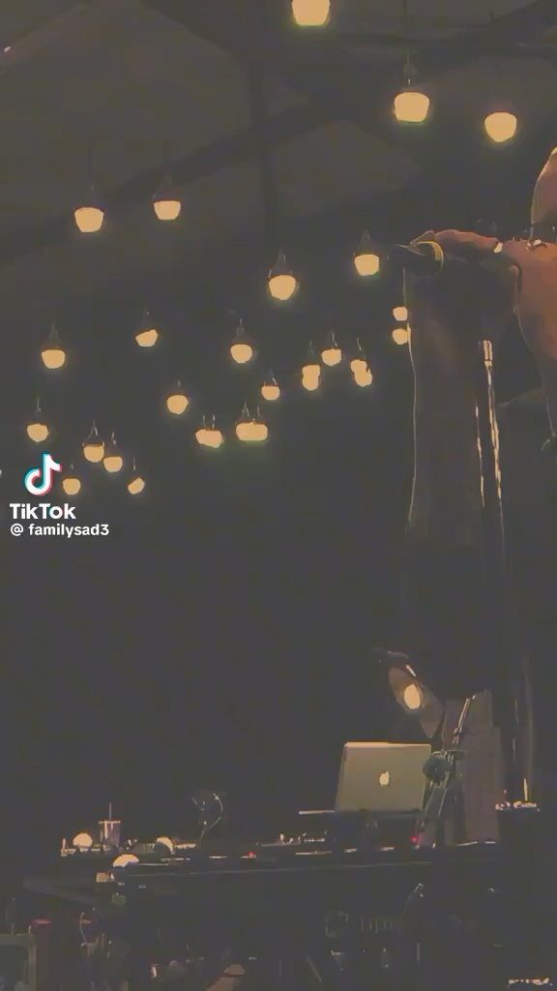
CONEXIÓN CULTURAL · MÚSICA
¿Corazón insensible o corazón vivo?
“Numb”
¿Cómo vivimos lo que hacemos?
Linkin Park (2003)
De qué habla: La presión de tratar de ser lo que otros esperan, hasta sentirse vacío e insensible por dentro.
CUMPLIR SOLO POR FUERA
LA LEY EN EL CORAZÓN
• Presión, peso, cansancio
• Deseo, gozo, libertad
• “Tengo que…”
• “Quiero…”
Corazón de piedra
Corazón de carne
¿Alguna vez cumpliste algo del Evangelio solo por obligación? ¿Qué cambiaría si naciera de tu corazón?

Slide 5
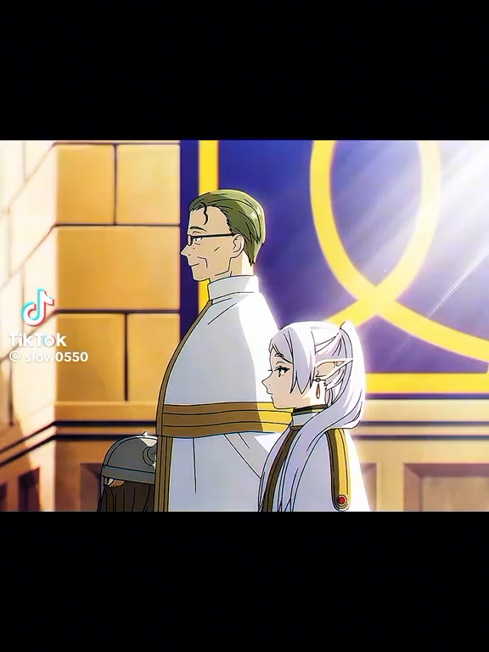



REFLEXIÓN VISUAL
“Sabía mucho… pero no lo conocía”
1. Conocimiento sin corazón
Se puede saber mucho del Evangelio sin que esté escrito en el corazón.
2. Un despertar
Como Frieren, podemos darnos cuenta de que nos falta algo más profundo.
La escena: Frieren, una elfa que vive miles de años, viajó 10 años con el héroe Himmel. En su funeral se quiebra en llanto al darse cuenta de que nunca se esforzó por conocerlo de verdad. Desde ese día empieza un viaje para entender a las personas con el corazón.
3. Un viaje
La conversión es un proceso. El Señor escribe Su ley en nosotros día a día.
¿Hay algo del Evangelio que sabés de memoria pero todavía no sentiste en el corazón?

Slide 6

APLICACIÓN PERSONAL Y COMPROMISO
¿Está escrito en tu corazón?
1. Señales
2. Invitación
¿Qué señales me muestran que el Señor está escribiendo Su ley en mi corazón?
¿Qué voy a hacer esta semana para invitarlo a escribirla?
Deseo de orar
Paz al leer
Ganas de servir
DESAFÍO DE LA SEMANA
Elegí UNA acción concreta para invitar al Señor a escribir Su ley en tu corazón, y anotá en tu diario de estudio qué sentiste.
Arrepentirme rápido
Obedecer porque quiero
El Señor no quiere solo que sepas Su ley… quiere escribirla en tu corazón.

